Slide 1

Kick-Off IA Bot_
< MSc MSI promotion 2028 />
< 08/01/26 >
1

Slide 2

SOMMAIRE_
<01_ Projet />
<02_ Attendus technique />
<03_ Documentation />
<04_ Rendus />
2

Slide 3

01
IA BOT - Agent conversationnel Intelligent
3

Slide 4


Le projet_
Architecture modulaire agentique reposant sur un frontend web, un backend IA local jouant le rôle d’orchestrateur, et un serveur MCP simulant des outils externes (dont du scrapping de données).
Conception d’un agent conversationnel intelligent intégré à une application web, capable de comprendre des requêtes en langage naturel et de décider d’exécuter ou non des actions automatisées.
Mise en œuvre avec des technologies open-source locales, sans services tiers payants, en mettant l’accent sur la compréhension des flux, la séparation des responsabilités et la démonstration d’un prototype fonctionnel.
4

Slide 5



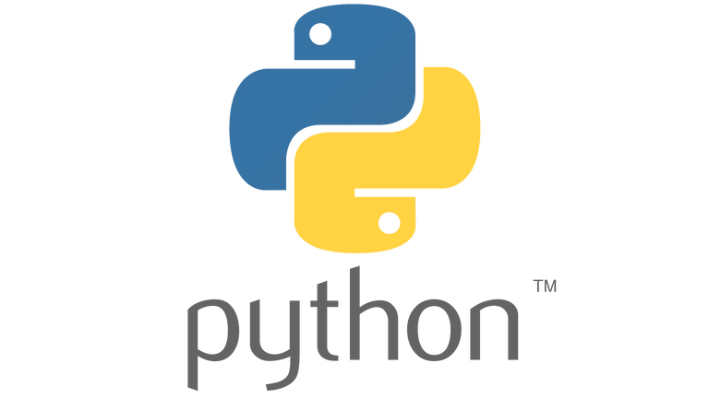
Déroulement_
Groupes
Outils
Durée
Outils
Concepts
7
4-5 personnes
Sept Jours
Ollama, python, tech web
IA, dev Web, Modèles, Tooling
5

Slide 6
Attendus techniques_
02
6

Slide 7
Stack technique_
C’est quoi ?
Une stack technique est l'ensemble des technologies et des outils utilisés ensemble pour construire, développer et déployer une application ou un système.
On attend de vous d’adopter une stack suivante : un client frontend, un serveur backend, un MCP avec tooling et enfin un model.
7

Slide 8
Architecture WEB_
FrontEnd
Un frontend est le client web d’un système (page, application..). Le client est l’outil qui permet à l’utilisateur d’interagir avec le système, par des protocoles entre le frontend et le backend.
Votre frontend doit être réalisé en Javascript (choix libre), et devra gérer la communication avec votre backend afin d’en récupérer les informations et les présenter à l’utilisateur.
BackEnd
Un backend est la structure dites serveur d’une application WEB. Elle concerne tous les traitements et demandes d’informations, de données, et requêtes demandé par le client.
Votre backend devra être réalisé en Python, et devra gérer le MCP, le tooling et intégrer votre Model local.
8

Slide 9
MCP_
C’est quoi ?
Un MCP (Model Context Protocol) est l’ensemble des outils autour d’un Model qui permettent et facilitent l’intégration du Model dans un système.
Vous devez donc simuler un MCP dans votre système, qui s’occupera de l’intégration de votre Model et de son utilisation.
9

Slide 10
Modeling - Ollama_
Ollama
Chatbot
Ollama (https://ollama.com/) est un outil permettant de déployer des modèles en local.
Votre model doit avoir la forme d’un chatbot, qui sera utilisé pour répondre à des requêtes et questions de l’utilisateur de votre client web.
Il s’agit d’une API permettant d’utiliser (de pull) des LLMs comme la famille GPT, Gemini... Il vous faudra une clé API.
L’utilisation d’un modèle open-source local est obligatoire !
Ollama est disponible dans plusieurs technologies, dont Python !
10

Slide 11
Tooling_
C’est quoi ?
Le tooling correspond aux actions externes que l’agent IA ne peut pas effectuer seul, comme le scrapping de données, le traitement d’informations ou la génération de contenus spécifiques.
Ces actions sont exposées sous forme d’outils (tools) accessibles via le serveur MCP.
Il permet de séparer le raisonnement de l’exécution : l’IA analyse la requête et décide quoi faire, tandis que les outils exécutent concrètement les tâches demandées, rendant le système plus modulaire, contrôlable et réaliste.
11

Slide 12

Scrapping_
Quels droits ?
Autorisé :
Scrapper des données publiques accessibles sans authentification, visibles directement sur un site web (ex. horaires, titres, descriptions).
Respecter les conditions d’utilisation du site lorsqu’elles autorisent l’extraction à des fins non commerciales ou pédagogiques.
Scrapper à faible fréquence, sans surcharger le serveur (pas de spam de requêtes).
Utiliser les données à des fins pédagogiques, de démonstration ou de recherche, sans redistribution massive.
12

Slide 13

Scrapping_
Quels droits ?
Interdit:
Scrapper des données derrière une authentification, un paywall ou des protections techniques.
Contourner volontairement des mécanismes de sécurité (CAPTCHA, rate limiting, tokens, etc.).
Extraire des données personnelles (emails, numéros, informations sensibles).
Ignorer explicitement les interdictions mentionnées dans les conditions d’utilisation ou le fichier robots.txt.
13

Slide 14
03
Documentation
14

Slide 15
Documentation_
Quelles attentes ?
Présentation générale du projet
contexte, objectif, perimètre fonctionnel
1-2 pages max.
3. Frontend
Technologies utilisées, organisation du code, communication avec le backend
2. Architecture globale
Vue d’ensemble (schéma d’architecture, descriptions exhaustives), Flux de données
4. Backend
Technologies et modèle utilisées, logique de l’agent, gestion du contexte
15

Slide 16
Documentation_
Quelles attentes ?
5. Serveur MCP et Tooling
rôle, liste et détails des tools, descriptions détaillées
7. Conclusion
Bilan rapide
Compétences acquises
Lien avec des concepts IA modernes
6. Limites du projet et ameliorations
Pensez à court et moyen terme
16

Slide 17
04
Modalités de rendu
17

Slide 18


Les attendus_
Objectif technique
Interface web permettant :
de naviguer sur un site vitrine (thème libre mais cohérent), d’interagir avec un chatbot via du langage naturel.
Backend Python permettant :
L’utilisation d’un modèle open-source local, la simulation d’un MCP, du scrapping de données.
?
!
18

Slide 19
Les attendus_
Contenu / Livrables
Une application fonctionnelle réunissant : un site vitrine avec un chatbot intégré, des appels réels à un serveur MCP, un vrai scrapping de données (pas de mock data)
Une documentation technique qui explique l’architecture globale du projet, la description du flux de données, une explication et justification de vos choix technologiques, le fonctionnement de votre MCP.
20 minutes de soutenance pour défendre le projet, avec une démonstration, une explication technique claire, et une analyse critique. Tous les membres du groupe doivent parler.
19

Slide 20
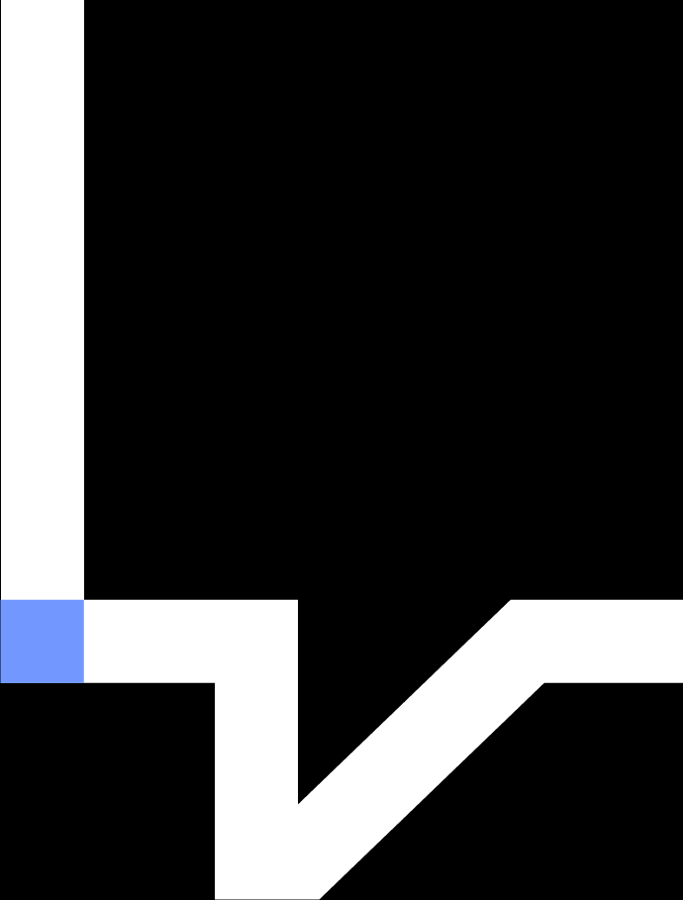
Questions ?_
< C’est à vous ! />
20

